Slide 1
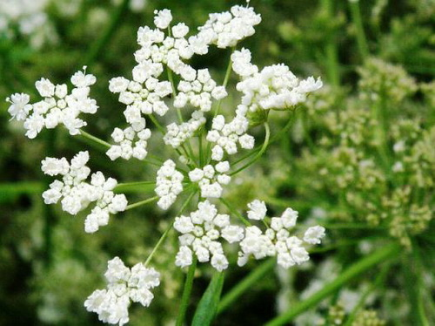
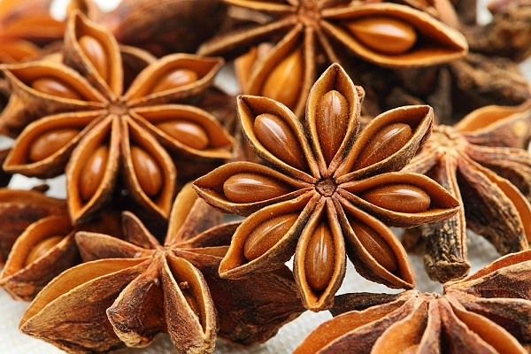
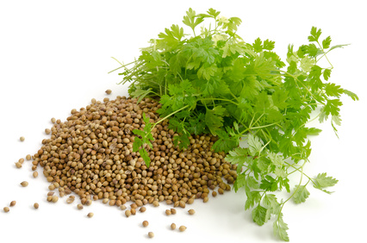
12-Мавзу. Эфирмойли экинларининг умумий тавсифи, биологияси ва етиштириш технологияси

Slide 2
Режа
1
1
Арпабодиён
Кашнич
2
2
Қора зира
3
Оқ зира
4
5
Эфир мойли экинларнинг морфологик белгилари

Slide 3
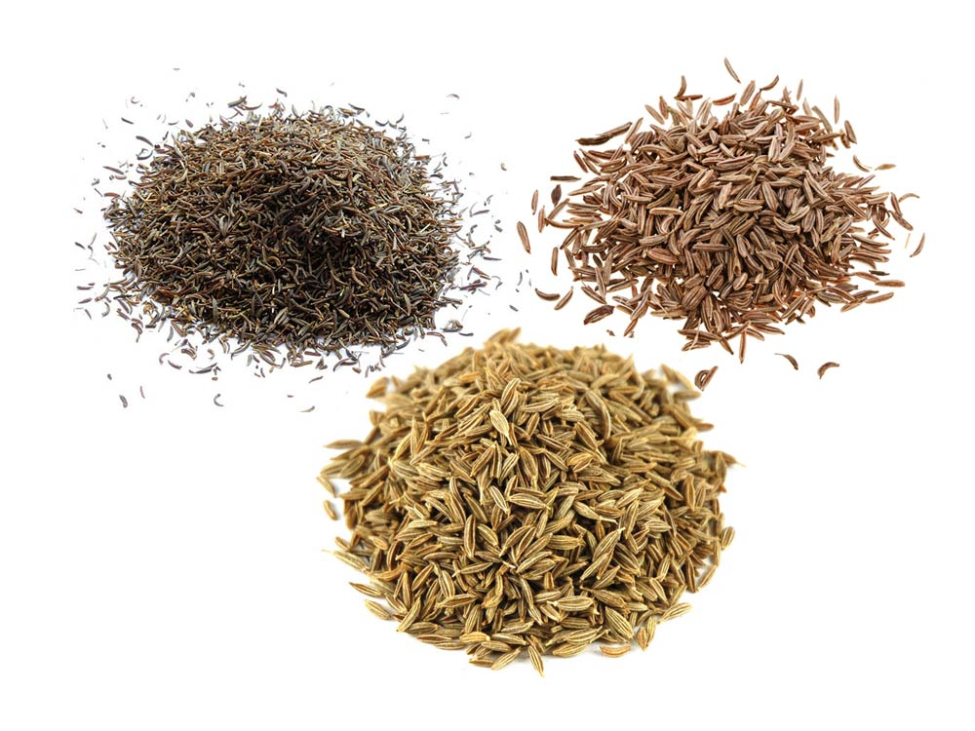
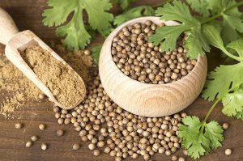
Эфир мойли экинларнинг уруғида, мевасида, баргида, поясида хушбуй моддалар-эфир мойлари мавжуд. Уларнинг миқдори 0,1-6,7 % атрофида бўлади. Эфир мойлар таркибида ҳар хил органик моддалар (карбон сувлари, спирт, эфирлар, органик кислоталар ва ҳ.) мавжуд. Эфир мойли экинлар аксарият холда Apiaceae оиласига мансуб. Асосий вакиллари : Арпабадиён (анис)-Pimpinella anisum L.; Оқ зира(фенхель)-Foeniculuv vulgare L.; кашнич(кориандр)-Coriandrum sativum L.; қора зира(тмин)-Carum carvi L

Slide 4
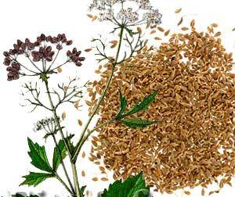
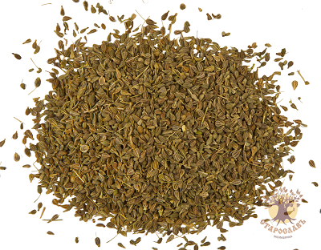
Арпабодиён
Ахамияти. Арпабодиён меваси препаратлари ва мойи тиббиётда бронхит касаллигида балғам кўчирувчи, ичак фаолиятини яхшиловчи, ел ҳайдовчи дори сифатида ҳамда фармацевтикада дорилар мазасини яхшилаш учун ишлатилади. Арпабодиён меваси ўз таркибида сақлаган эфир мойи ҳисобига ундан тайёрланган ва олинган препаратлар яллиғланишга қарши, балғам кўчирувчи, спазмолитик (силлиқ мушакларни бўшаштирувчи) ва қисман микробларга қарши таъсир кўрсатиш хусусиятига эга. Шунинг учун уни турли шаклдаги дори воситалари сифатида нафас йўлларининг шамоллашида (ларингит, трахеит, бронхит, зотилжам ва бошқалар) кенг миқёсда ишлатилади ва яхши самара беради

Slide 5
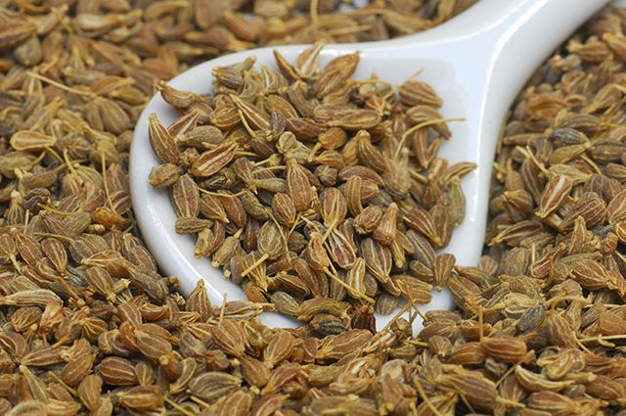
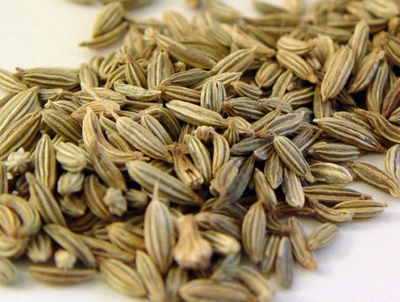
Кимёвий таркиби. Меваси таркибида 1,23,2% (баъзан 6% гача) эфир мойи, 16-28,4% мой, 1,05% кул, оқсил, витаминлар C, B6, B5, B2, B1, A ва минерал моддалардан: рух(Zn), селен (Se), мис, марганец (Mn), темир (Fe), фосфор (P), натрий (Na), магний (Mg), кальций (Ca), калий (K) моддалар бўлади.

Slide 6
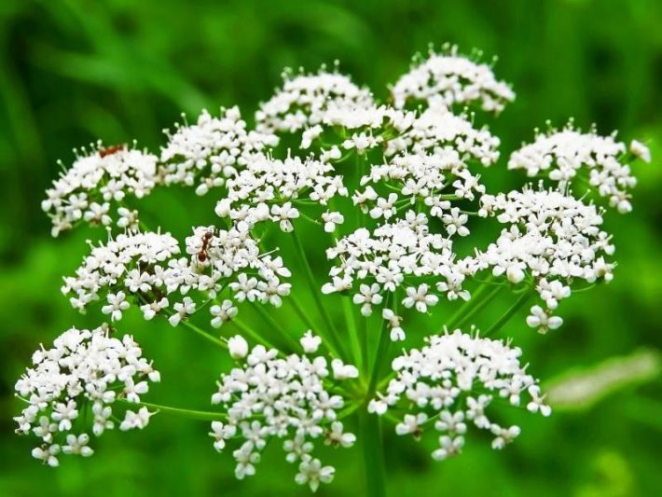
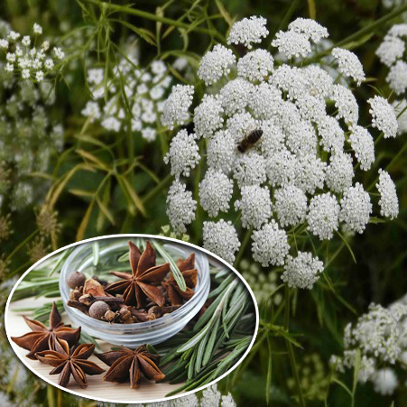
Арпабодиённинг тарқалиши
. Арпабодиён ёввойи ҳолда Европа жанубида, Ҳиндистонда, Эфиопияда учрайди. Ватани аниқ белгиланмаган. Тахминан Ватани Кичик Осиё, Хитой, Египет, Туркия ва Шарқий Ўртаерденгизидан келиб чиққан. Арпабодиённи жуда қадимги даврдан инсонлар истеъмол қилишган, бу ҳақда тош даврига таълуқли топилган уруғи дарак беради. Қадимда Египет, Греция ва Римда экилган.Улар арпабодиённи дори-дармон ва озиқ-овқат экини сифатида фойдаланишган.

Slide 7
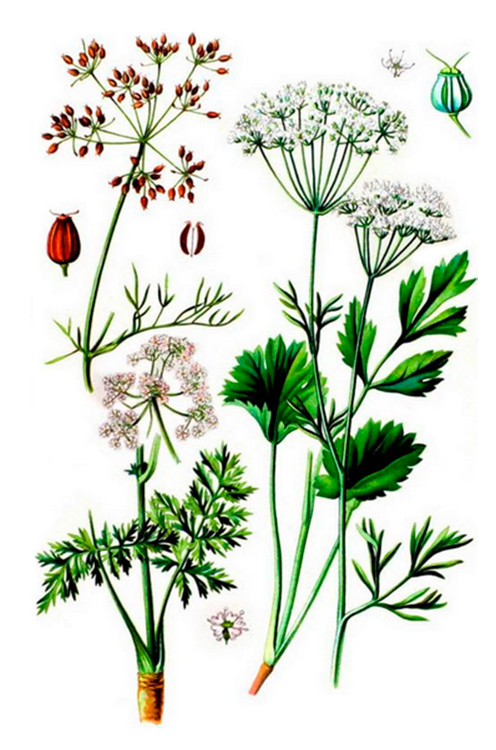
Морфологияси
Арпабодиён бир йиллик, бўйи 30-60 см га етадиган ўт ўсимлик.
Илдизи кучсиз шохланувчи, қуйиқ ён илдизчалари бўлган ўқ илдиз. Илдизи 50-70 см га чуқурликка киради. Асосий илдизлари тупроқнинг 20-30 см лик қатламида жойлашади.
Пояси тик ўсувчи, юмалоқ, эгатчали, поянинг юқори қисми кам шахланган. Бўйи 60 см гача бўлади.
Барги. Илдизолди ва поянинг пастки қисмидаги барглари узун бандли, юмалоқ, буйраксимон, тухумсимон ёки бўлакли, йирик тишсимон қиррали.

Slide 8
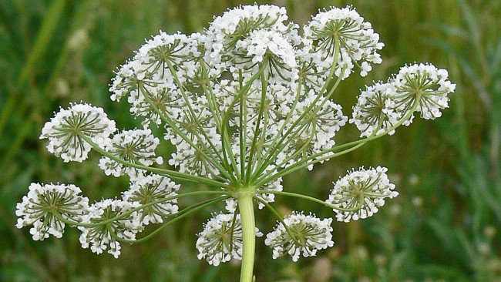
Гултўплам. Гуллари майда, кўримсиз, оқ рангли, мураккаб соябонга тўпланган бўлиб, соябонгулдошлар оиласига хос тузилган. Косачабаргларининг тиши билинар-билинмас, гултожиси беш баргли, оталиги 5 та, оналик тугуни икки хонали, пастга жойлашган. Июнь-июль ойларида гуллайди, меваси августда етилади. Асал берувчи ўсимлик. Июн-июл ойида гуллайди ва августда пишади.
Меваси. Арпабодиён меваси сариқ-кулранг ёки қўнғир-кулранг қўшалоқ пистадан иборат. Мева узун бандли, тухумсимон ёки тескари ноксимон, асос қисми кенг бўлиб, учки қисмига қараб торая боради. Мева узунлиги 3-5 мм, эни (асос қисми бўйича) 2-3 мм. Пишган мевасини икки бўлакка (ўртасидан узунасига) ажратиш мумкин.

Slide 9
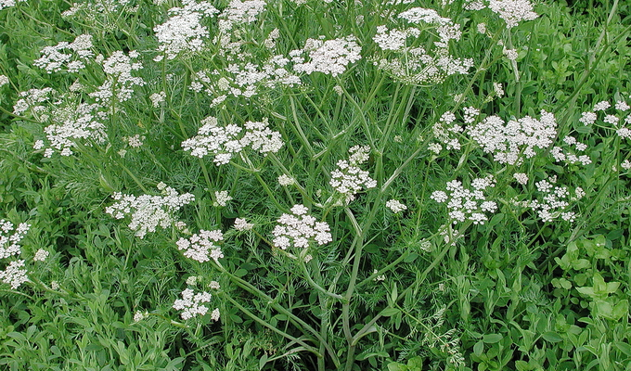
Биологияси. Иссиқлика муносабати.
Арпабодиён уруғи тупроқ +4-5°С исиганда уна бошлайди. Аммо бу ҳароратда уруғининг унишига 30 кун вақт кетади. Ҳарорат 15°С да ва нам етарлик бўлганда 14 кунда тўла майсалайди. Арпабодиён уруғининг униши ва ўсув даври учун мақбул ҳарорат 20-25°С ҳисобланади. Уруғининг униб чиқиши учун 150-160% нам керак бўлади. Майсаси -7°С совуққа чидайди. 2200-2400°С фойдали ҳарорат талаб қилади.

Slide 10
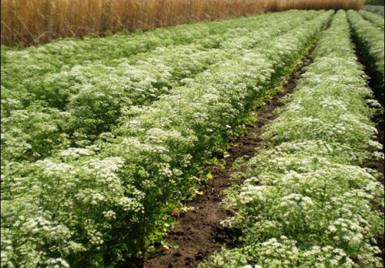
Намликка муносабати.
Арпабодиён намсевар ўсимлик. Уруғининг униши учун вазнига нисбатан 150% нам талаб қилади. Намни энг кўп талаб қиладиган даври поялашдан гуллаш давригача бўлиб, бу даврда қуруқ моддаларнинг асосий қисми тўпланади. Мева ҳосил бўлиши даврида иссиқ ва қуруқ ҳаво бўлиши маъқул, бу даврда намнинг кўп бўлиши меваларнинг қорайишига ва эфирмойларининг камайишига олиб келади.

Slide 11
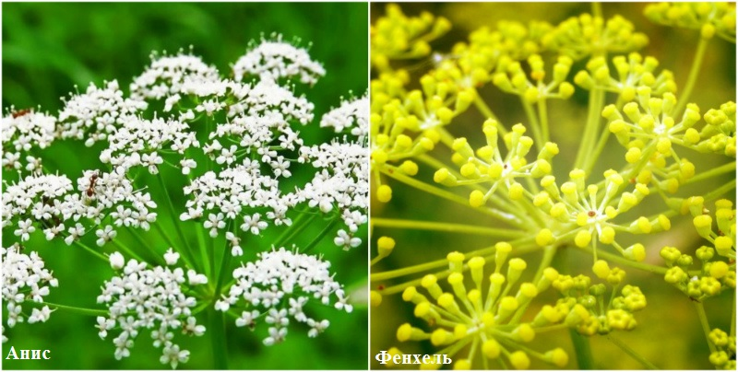
Арпабодиённинг ўсиши ва ривожланиши.
Шамолнинг ўсимлик дунёсига кўрсатадиган таъсири ҳам серқиррадир. Шамол ўсимликларни сув буғлатишига механикавий таъсир кўрсатади. СО2 газини атмосферада тенг тақсимланишини таъминлайди. Маълумки, кўп ўсимликлар, шу жумладан дарахт-буталар ҳам шамол ёрдамида чангланади, мева ва уруғлари бўлса она ўсимликдан узоқ масофаларга учиб тарқалишига мослашган, яъни уларда учувчи қанотчалари мавжуддир. Шамол ўсимликларнинг сув буғлатиш жараёнини тезлаштиради, агар шамол оқими қанчалик қуруқ бўлса, сув шунчалик тез буғланади

Slide 12
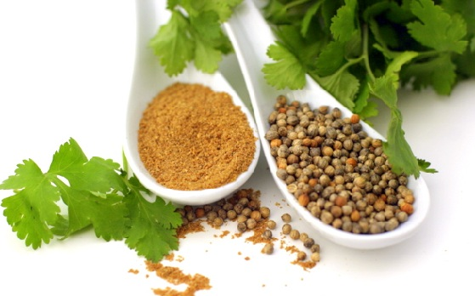
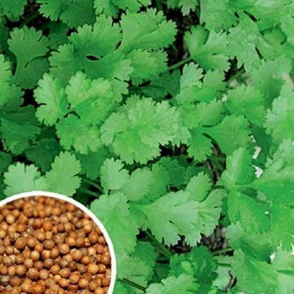
Кашнич
Аҳамияти. Кашнич эфирли мойли экинларга киради. Мевасининг таркибида 1,4 - 2,1% эфир ва 11 - 27% техник мойи бўлади. Мойи таракибида 60 - 70% линалол спирти, кунжарасида 18 - 20% мой қолади, у матбаачиликда ва туқимачилик саноатида ишлатилади. Кашнич гули асалчил бўлиб, кўкати ва ypyғи зировар сифатида озиқ - овқатда ишлатилади.

Slide 13
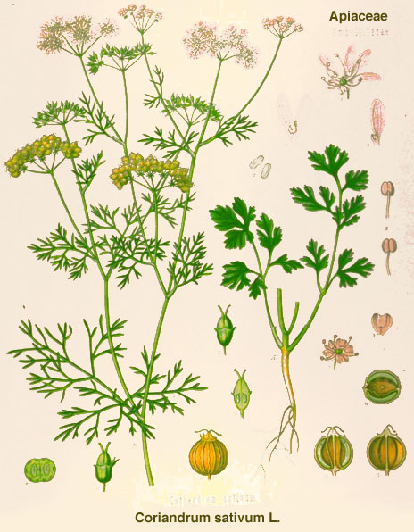
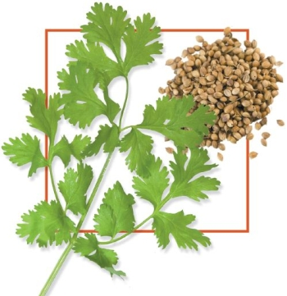
Систематикаси
Кашнич соябонгулдошлар - Apiaceae оиласига, Coriandurum sativum L . - авлодига мансуб бўлиб, бир йиллик ўсимликдир. Кашнич(кориандр) - Coriandrum sativum L турига Apiaceae оиласига мансуб бир йиллик ўсимлик. Илдизи- ўқ илдиз, яхши ривожланган, ингичка, урчуқсимон. Пояси-сершохли, тик ўсади, баландлиги 30-120 см бўлади, туксиз, найсимон, қиррали, антоциан доғлари бўлади.

Slide 14

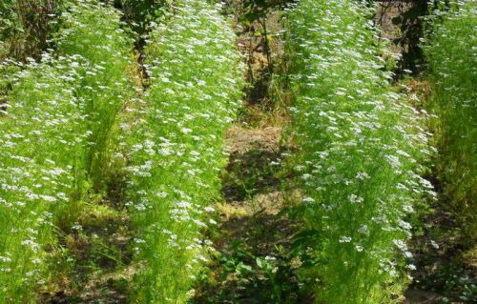
Биологияси.
Кашнич қурғоқчиликка чидамли, аммо гуллаш давридаги сувни танқислиги ҳосилни камайтиради.
Уруғи 6 оС да униб чиқади, майса - 10 оС совуққа чидамайди. Ўсиш даврининг дастлабки кунларида секин ўсиб, бегона ўтлардан шикастланади. ўсимликда 7 - 9 та барг ривожлангандан сўнг тез ўса бошлайди. Ўсиш даври - 90 - 100 кун. Тупроқ унумдорлигига талабчан.

Slide 15
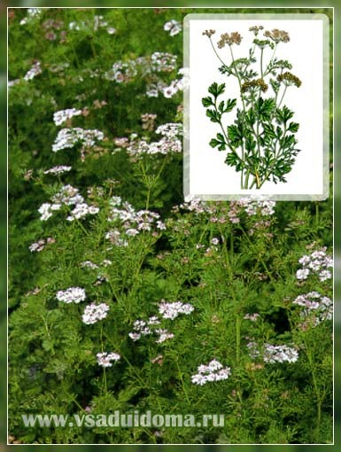
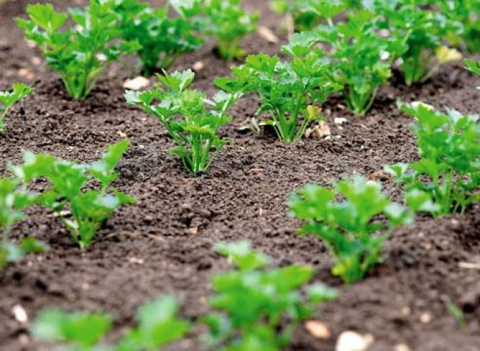
Етиштириш технологияси
Ўтмишдош. Кашнич учун яхши ўтмишдош кузги дон экинлари, дуккакли - дон экинлари, маккажўхори, картошка. Бир экилган ерга 4 - 5 йилдан кейин қайта экиш мумкин. Кашничдан бўшаган ерларга кузги ва баҳорги экинлар экилади.
Ерга ишлов бериш. Кузда ер 22 - 25см чуқурликда ҳайдалади. Баҳорда борона қилинади ва 5 - 6см чуқурликда экиш олдидан культивация қилинади.
Экиш. Эрта баҳорда кенг қаторлаб 45см қилиб ёки ёппасига қаторлаб экилади. Кенг қаторлаб экилганда 1,5 - 1,8 млн.дона, ёппасига қаторлаб экилганда 2,0 - 2,5 млн.дона ypyғ экилади. Экиш чуқурлиги 4 - 5см бўлади, экишдан олдин уруғи ТМТД, 80% (4 кг/т) билан дориланади. Майсаланишдан олдин 1 - 2 марта ва майсаланишдан кейин борона юргизилади, кенг қаторлаб экилганда 2 - 3 марта культивация қилинади. Бегона ўтларга қарши 2,4Д ва прометрин гербициди ишлатилади. Улар майсаланишдан олдин қўлланилади.

Slide 16
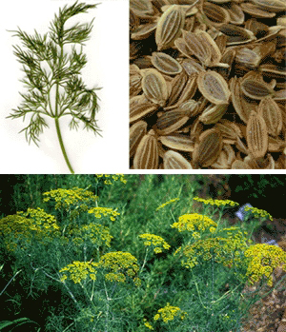
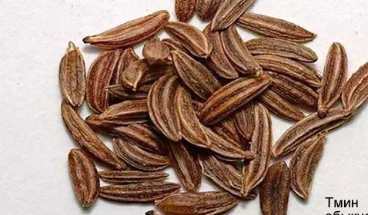
Қора зира
Аҳамияти. Меванинг таркибида 4 - 7 % мой бўлади. Унинг таркибига углевод киради, у ликер ишлаб чиқаришда ва парфюмерияда қўлланади. Бундан ташқари уругида 14 - 16 % техник мой бўлади. Уруғи зиравор сифатида консерва ишлаб чиқаришда ва нон ёпишда қўлланади. Яхши асал берувчи ўсимлик.
Систематикаси. Қора зира соябонгулдошлар - Apiaceae оиласига, Carum carvi L. авлодига мансуб икки йиллик ўсимликдир. Биринчи йили ўқ илдизи ва барг дастаси ривожланади, иккинчи йили мева ҳосил қилади. Гултўплами соябон, мевасида 2 та ypyғ бўлади, 1000 та мевасининг вазни 2,3 - 2,5г, меванинг таркибида 4 - 7 % мой бўлади.

Slide 17
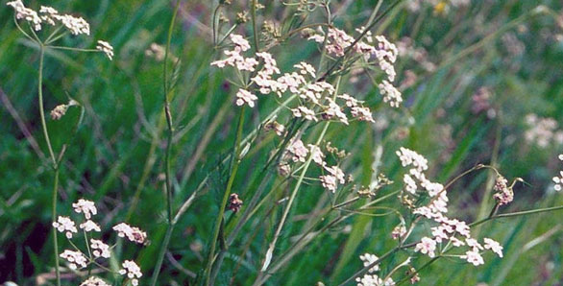
Етиштириш технологияси
Ўтмишдош. Қора зира учун ўтмишдош: тоза ва банд шудгор, бир йиллик ўтлар, силосбоп экинлар, сабзаот ва дон экинлари.
Ерга ишлов бериш. Кузда ер 22 - 25см чуқурликда ҳайдалади. Ер юзи текис бўлиши талаб қилинади, чунки ypyғи майда.
Экиш. Арпабодиён билан бир хил, эрта баҳорда кенг қаторлаб 45, 60см экилади. Гектарига 4 - 5 млн.дона ypyғ экилади. Экиш чуқурлиги 2 - 3см. Экинларни парваришлашда қатор орасига ишлов берилади, қатқалоқйўқотилади, иккинчи йили эрта баҳорда борона қилинади.
Ҳосилни йиғиш. 60 % меваси етилганда ҳосил дон комбайнлари билан йиғилади, сақлашда ypyғ намлиги 12 % дан ошмаслиги лозим.

Slide 18
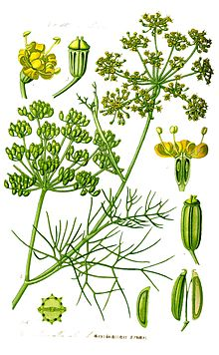
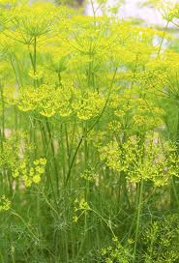
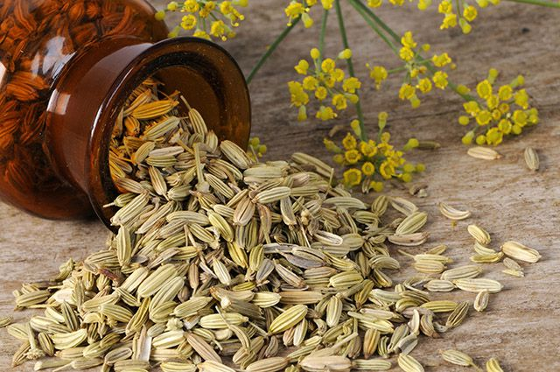
Оқ зира
Оқ зира (фенхель) -Foeniculum vulgare L турига Apiaceae оиласига мансуб кўп йиллик экин. Илдизи-ўқ илдиз, яхши ривожланган. Пояси- тик ўсади, сер шохли, баландлиги 1-2м бўлади. Барги - кетма кет жойлашади, кучли кертилган, булаклари ингичка, баргларни ранги кўк яшил. Гултўплами- мураккаб соябон, гул ранги сариқ бўлади. Меваси - халтасимон, иккита бир уруғли мевачадан иборат. Мева юзасида ўнта узун қовурғаси бўлади.

Slide 19
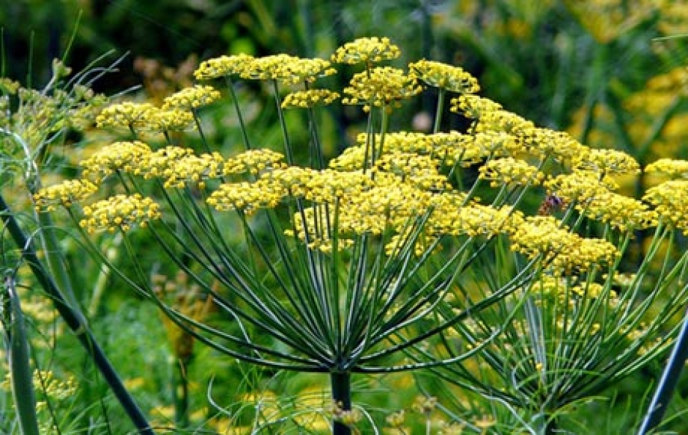
Эфир мойли экинларнинг морфологик белгилари.
Эфирли мойли экинлар ер бетига уруғ палласини чиқаради, бу уруғ барглари чўзинчоқ шаклда бўлади.Уруғ баргларини орасида жойлашган куртакдан чин барг чиқади. Биринчи чин барглари экинларда фарқ қилади

Slide 20
Баргларнинг фарқи
Экин | Майса |  |  |  | Чинбарг
тури | шакли | узунли-ги | эни мм | шакли |  | чети | жойла- шиши
Арпабадиён | чўзин- чоқ-понасимон | 15-17 | 4-5 | думалоқ юракси мон |  | кам киртил-ган | жўфт бўлиб
Оқ зира | чўзин-чоқ | 40 гача | 11паси-да,1,5 учида | юракси-мон,пат-симон, кертил-ган |  | бўлаклари ингичка, 5мм узунли-ги | биттадан
Кашнич | понасимон, чўзин-чоқ | 12-15 | 4-5 | думалоқ, юракси-мон |  | 3-5 бўлакли | биттадан
қора зира | ингичка узун | 20 тагача | 2-3 | юракси-мон, чўзин-чоқ |  | кам кертил-ган | биттадан

Slide 21
Эфир мойли экинларни гуллаш давридаги белгилари
экин тури | баланд- лиги см | барг жойлаши-ши | барг шакли | гул тўплами | гул ранги
Арпабо-диён | 30-60 | кетма кет, узун бандли | думалоқ, уч қўшалоқ, кертилган, чети тишчали | мураккаб соябон | оқ,сариқ
Оқ зира | 100 | кетма кет | чўзинчоқ, понасимон, кўп кертилган | мураккаб соябон | сариқ
Кашнич | 50-60 | кетма кет | патсимон, кўп кертилган | мураккаб соябон | оқ,пушти, бинафша
Қора зира | 100-150 | кетма кет | патсимон кертилган | мураккаб соябон | оқ, бандли

Slide 22
Эфир мойли экинлар уруғларини морфологик белгилари
Экин тури | шакли | катталиги | Юзаси | ранги
Арпабодиён | тухумсимон | 3-4 мм | узунасига кетган қовурғали, тукланган | кул - яшил
Оқ зира | халтасимон | узунлиги 3-5 мм, эни 1-1,2 мм | узунасига кетган қовурғали, тукланган | кул-яшил
Кашнич | шарсимон | 3-4 мм | кам қовурғали | сариқ сомон рангли
Қора зира | чўзинчоқ, понасимон | узунлиги,3-5 мм, эни 1,5 мм | узунасига кетган қовурғали | сариқ жигар рангли

Slide 23
ЭЪТИБОРИНГИЗ
УЧУН
РАХМАТ !

